Slide 1
第二讲
化学反应的限度

Slide 2

一、可逆反应
在同一条件下,既能向正反应方向进行,同时又能向逆反应反映的方向进行的反应,叫做可逆反应.
其中A和B反应生成C和D的过程称为：正反应
其中C和D反应生成A和B的过程称为：逆反应

Slide 3
可逆反应的特点
1、反应不能进行到底.可逆反应无论进行多长时间,反应物都不可能100%地全部转化为生成物.
2、可逆反应一定是同一条件下能互相转换的反应，如二氧化硫、氧气在催化剂、加热的条件下，生成三氧化硫；而三氧化硫在同样的条件下可分解为二氧化硫和氧气。

Slide 4
一、化学平衡
1、概念：
化学平衡：是指在一定条件下的可逆反应里，正反应和逆反应的速率相等，反应混合物中各组分的浓度保持不变的状态。
2、特征：
等：V_{正}=V_{逆} 判断反应是否处于平衡状态的因素
动：V_{正}=V_{逆}≠0 动态平衡
定：各组分的浓度或其百分含量为定值
变：条件变化，化学平衡状态亦发生变化

Slide 5
3、达到平衡的标志：
①、正反应和逆反应的速率相等（ V_{正}=V_{逆} ）；
②、反应混合物中各组分的浓度保持不变的状态。
③、对于有气体参加的反应，如：
aA(g) + bB(g) cC(g) + dD(g)
若a+b≠c+d，T一定时，则总压强、总物质的量、总体积、平均相对分子质量等不变时说明达到平衡；
若a+b=c+d，到T一定时，则压强、总物质的量、总体积、平均相对分子质量等不变时不一定达到平衡；

Slide 6
例
反应A₂(g)+B₂(g) 2AB(g)达到化学平衡的标志是 （ ）
A、单位时间内消耗nmolA₂同时消耗nmolB₂
B、单位时间内消耗nmol A₂同时生成了nmolB₂
C、压强不随时间变化而改变
D、单位时间打断nmol A—A共价键同时打断2nmol A—B共价键

Slide 7

练1：
在一定温度下, 把1molN2和3molH2充入一个密闭容器中, 进行合成氨反应,这一反应已经达到化学平衡的标志是：

Slide 8
练2：
密闭容器中充入SO3,在一定条件下进行反应:2SO3 2SO2+O2达到平衡状态,这种状态是指
△
A. 单位时间内生成2nmolSO2,也就生成nmolO2
B. SO2与O2的生成速度比为2：1的状态
C. SO3消耗速率与SO2生成速率相等
D. 密闭容器内的[SO3]、[SO2]、[O2]保持不变

Slide 9
练3：
在一定温度下，反应
2XY(气) X₂(气)+Y₂(气)
达到平衡的标志是
A．单位时间生成nmol的X2，同时生成nmol的XY
B．单位时间生成2nmol的XY，同时生成nmol的Y2
C．容器内的总压不随时间变化
D．容器内物质的总质量和总物质的量均不随时间的变化而变化

Slide 10
影响化学平衡的条件

Slide 11
化学平衡的移动
1、化学平衡的移动的概念
可逆反应中，旧的化学平衡的破坏，新的化学平衡的建立过程，叫做化学平衡的移动。
2、化学平衡移动的实质
当外界条件变化时， v(正) ≠ v(逆)，平衡被破坏；在新的条件下， v ’(正) = v ’(逆)时，建立新的平衡状态。
也就是说，化学平衡的移动是：
原平衡状态
不平衡状态
新平衡状态

Slide 12

浓度对化学平衡的影响
实
验
在一个小烧杯里混合10mL 0.01mol/L FeCl₃溶液和10mL 0.01mol/L KSCN（硫氰化钾）溶液，溶液立刻变成红色。把该溶液平均分入3支试管中。在第一支试管中加入少量 1 mol/L FeCl₃溶液，在第二支试管加入少量1 mol/L KSCN溶液。与第三支试管比较，观察它们的颜色的变化。
FeCl₃与KSCN起反应，生成红色的Fe(SCN)₃（硫氰化铁），这个反应可以表示如下：
FeCl₃ + 3KSCN Fe(SCN)₃ + 3KCl

Slide 13
（1）当其他条件不变时，反应物或生成物的浓度改变时，就会改变正反应或逆反应的速率，从而使平衡发生移动。
结
论
（2）当其他条件不变时，增大反应物浓度或减小生成物的浓度，平衡向正反应方向移动； 减小反应物浓度或增大生成物浓度，平衡向逆反应方向移动。
（3）只要增大浓度（反应物或生成物），无论移动方向如何，新平衡状态的速率一定大于原平衡状态。反之亦然。

Slide 14
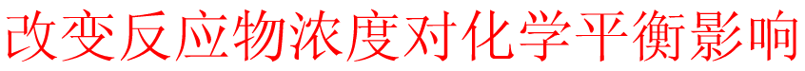
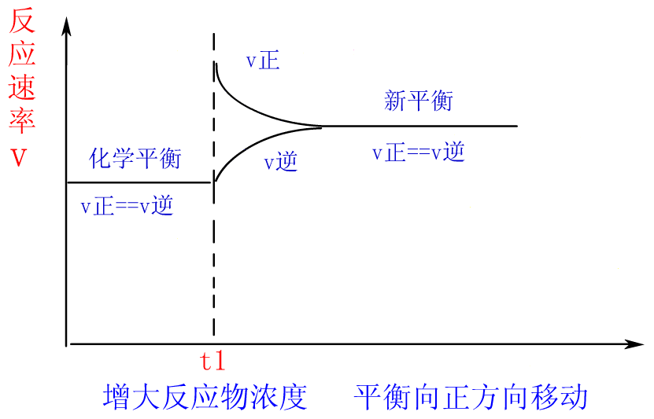
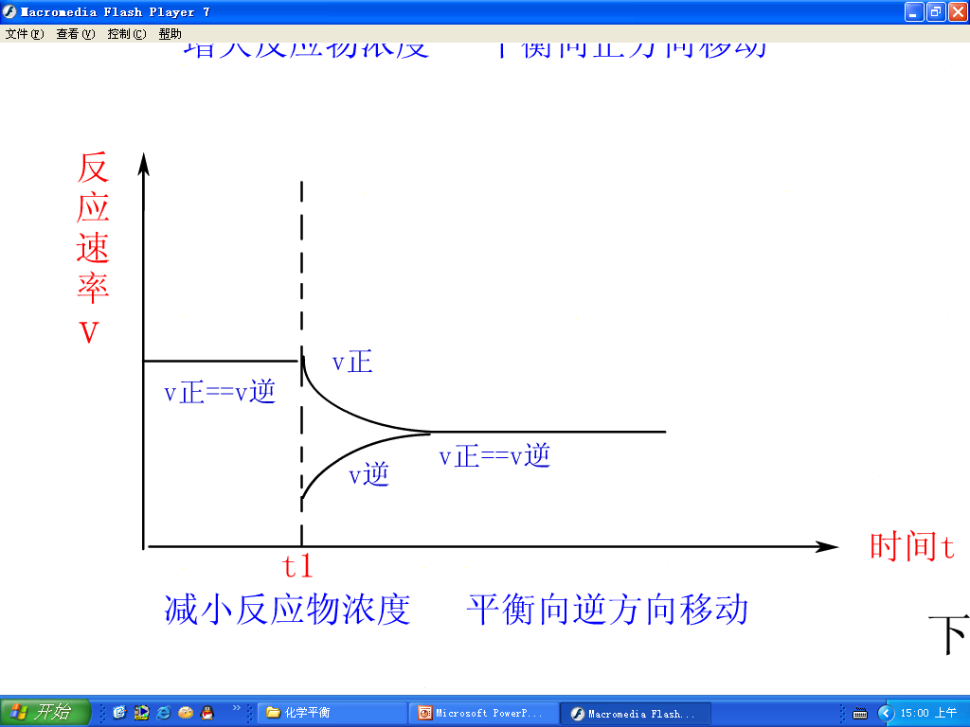
化 学 平 衡 图 象

Slide 15
V_{逆}
V_{正}

Slide 16
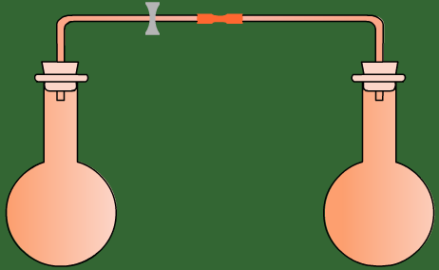
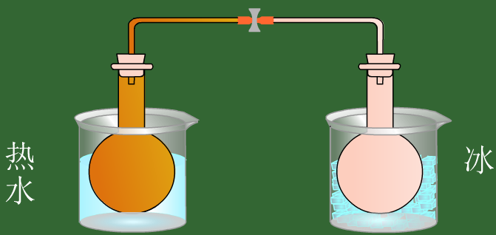
温度对化学平衡的影响
实
验
把 NO₂ 和 N₂O₄ 的混合气体盛在两个连通的烧瓶中，然后用夹子夹住橡皮管，把一个烧瓶放在热水中，把另一个烧瓶放在冰水中。观察混合气体的颜色变化，并与常温时盛有相同混合气体的烧瓶中的颜色进行对比。

Slide 17

结 论
NO₂和N₂O₄的相互转化，正反应为放热反应；逆反应为吸热反应。
2NO₂ N₂O₄ +Q
（1）当其他条件不变时，升高反应体系的温度，正、逆反应速率都增大，不过吸热反应速率增大幅度更大。反之亦然。
（2）当其他条件不变时，升 高反应体系的温度，平衡向吸热反应方向移动；降 低体系温度，平衡向放热反应方向移动。

Slide 18
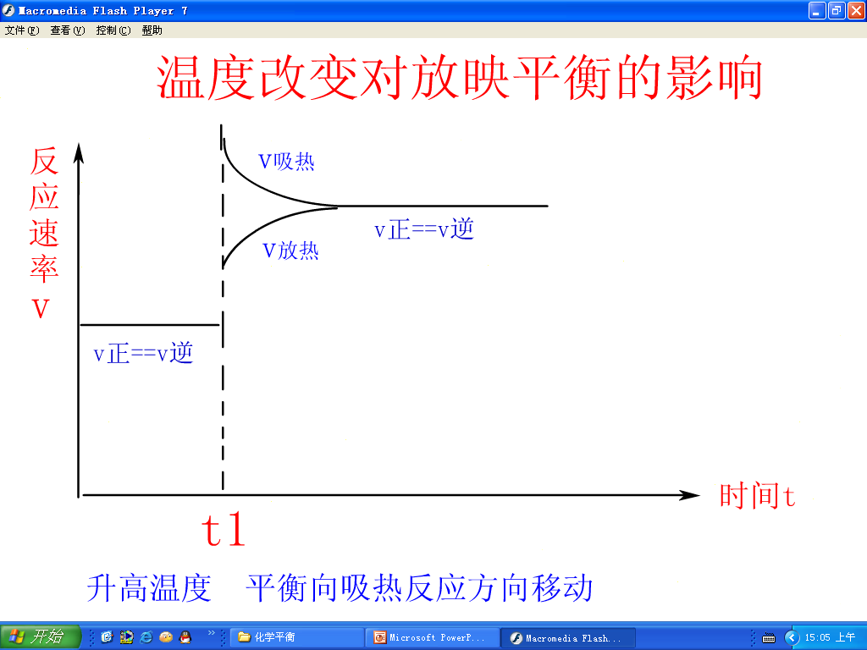
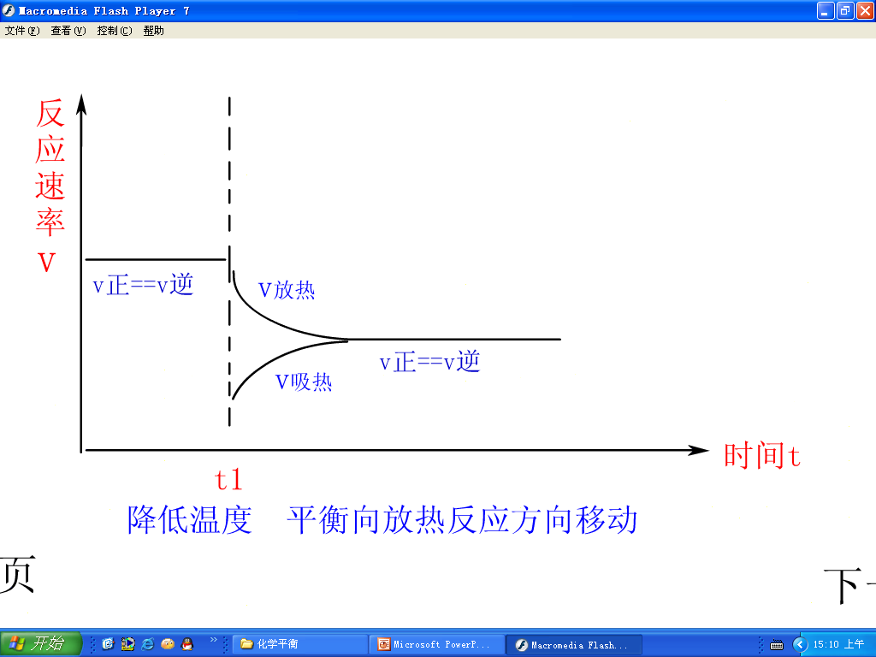

Slide 20
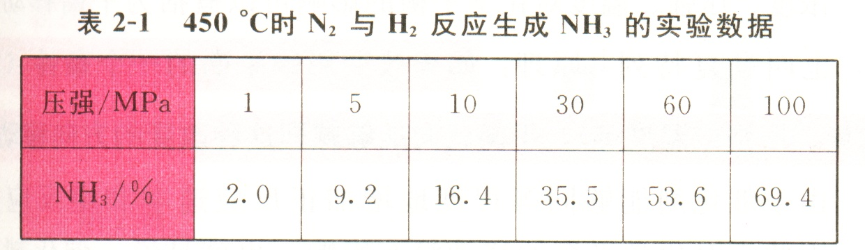
压强对化学平衡的影响
讨
论
我们可以以合成氨反应为例来说明压强对化学平衡的影响：N₂(g)+3H₂(g) 2NH₃(g)
压强对平衡的影响适用范围：有气体 参加且气体体积在反应前后有变化 的平衡体系

Slide 21
结论
（1）压强对平衡的影响适用范围：有气体 参加且气体体积在反应前后有变化 的平衡体系
（2）当其他条件不变时，有气体参加的反应： 增大 压强使平衡向气体体积减小 的方向移动； 减小 压强使平衡向气体体积增大 的方向移动。
（3）压强增大，无论移动方向如何，新平衡状态的速率一定大于原平衡状态。反之亦然。

Slide 22
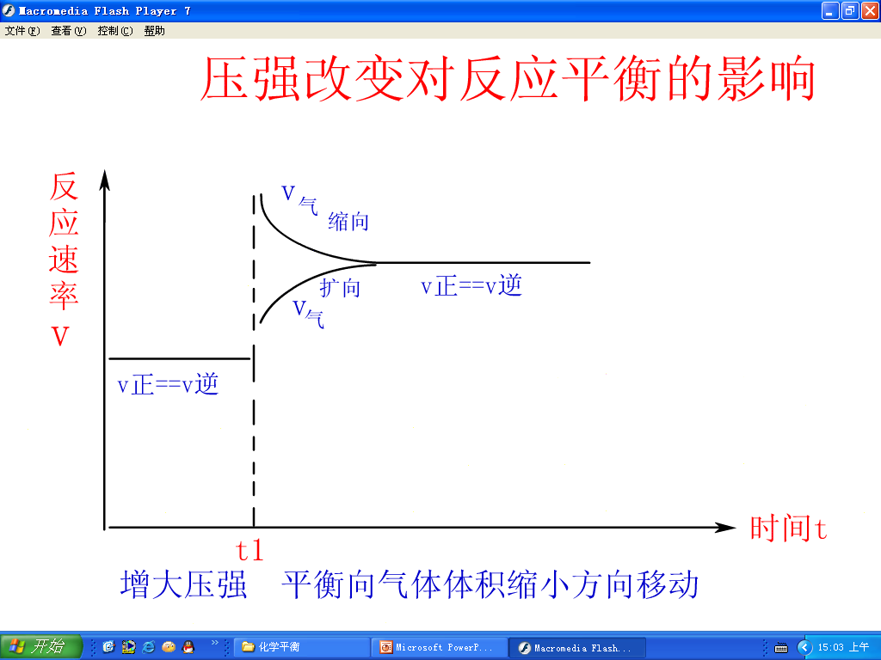

Slide 23
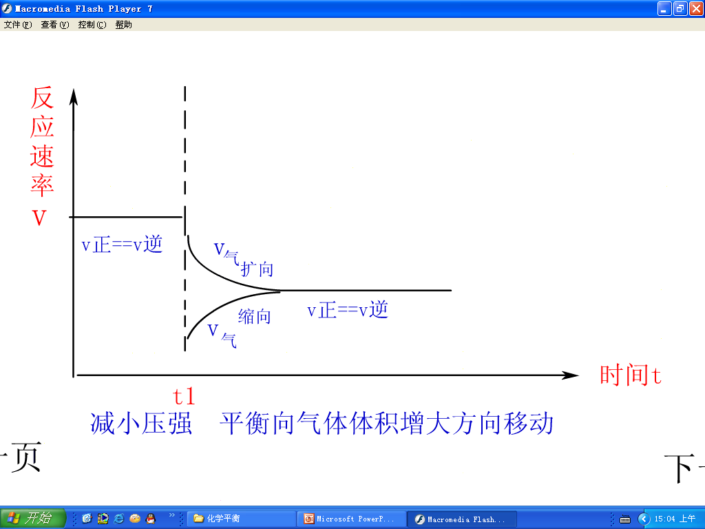

Slide 24
催化剂对化学平衡的影响
由于催化剂能够同等程度地增加正反应速率和逆反应速率，因此它对化学平衡的移动没有影响。
这就是说，使用催化剂不能改变达到化学平衡状态的反应混合物的组成，但是能改变反应达到平衡所需的时间。

Slide 25
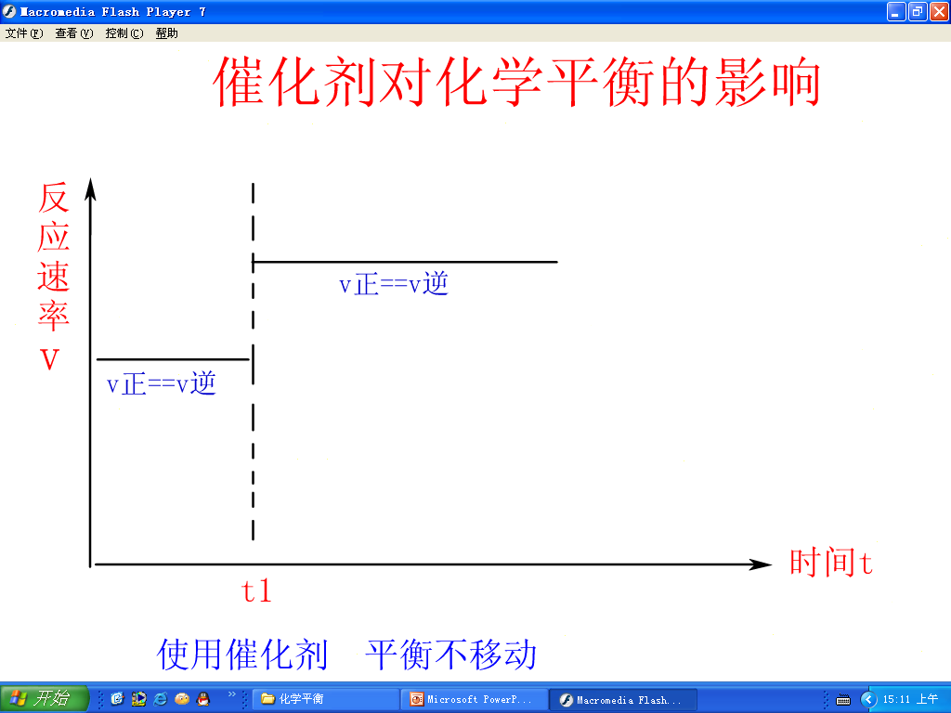

Slide 26
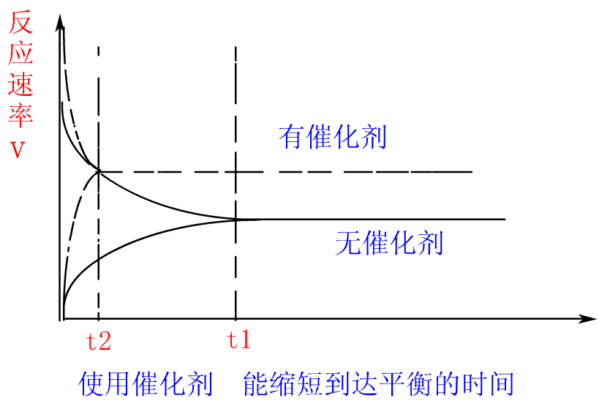

Slide 27
勒 沙 特 列 原 理
勒沙特列原理：
如果改变影响平衡的一个条件（如浓度、压强、温度等）平衡就向着能够减弱这种改变的方向移动。

Slide 28
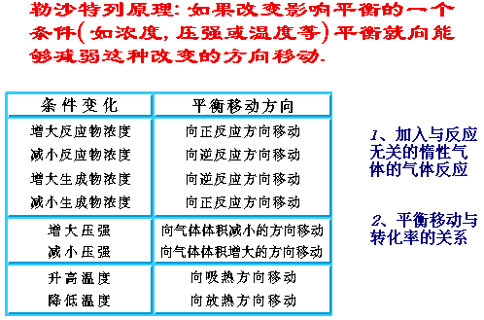

Slide 29


练 习
在一定条件下，下列可逆反应达到平衡： H₂(g) + I₂(g) 2HI(g)+Q，要使混合气体的紫色加深，可以采取的方法（ ）
B 、E
A、降低温度
B、升高温度
C、加催化剂
D、 减小压强
E、增大压强

Slide 30
练习1：
在高温下，反应2HBr(g) H₂ (g) + Br₂ (g) －Q达到平衡，要使混气颜色加深，可采取的方法是（ ）
A．减压 B．缩小体积
C．升温 D．增大H₂浓度

Slide 31
练习2：
乙酸蒸气能形成二聚分子
2CH₃COOH(g) （CH₃COOH）₂ (g) +Q，欲测定单体乙酸的分子量，应采用的条件是（ ）
A．高温低压 B．低温高压
C．低温低压 D．高温高压

Slide 32
练习3：
某温度下反应S₂Cl₂ (l) + Cl₂ (g) 2SCl₂ (l)
（橙黄色） （鲜红色）
+50.16KJ，在密闭容器中达到平衡，下列说法错误的是A．温度不变，增大容器体积，S₂Cl₂的转化率降低
B．温度不变，缩小容器体积，液体颜色加深
C．升高温度，压强不变，液体颜色变浅
D．降低温度，体积不变，Cl₂的转化率降低

Slide 33
练习4：
已知工业上真空炼铷的方程式为
2RbCl + Mg MgCl₂ +2Rb(g)，对于此反应能够进行正确解释的是（ ）
A．Rb比Mg金属性强
B．MgCl₂对热的稳定性比RbCl弱
C．高温下Mg²⁺得电子能力比Rb⁺弱
D．Rb的沸点比Mg低，当把Rb(g)抽走时，平衡向正反应向移动

Slide 34
练习5：
在下列已达到化学平衡的反应中，当升温并同时降压时平衡必右移的是（ ）
A．A(g) + 3B(g) 2C(g) +Q
B．A(g) +B(g) C(g) + D(g)－Q
C．A(s) + 2B(g) C(g)－Q
D．A(g) B(g) +C(g) +Q

Slide 35
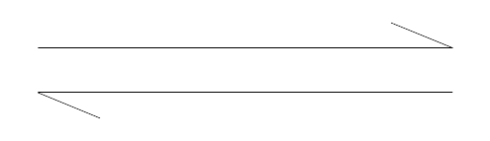

将固体NH₄Br置于密闭容器中，在某温度下，发生下列可逆反应：
NH₄Br(s)
NH₃(g)＋HBr(g)
2HBr(g)
Br₂(g)＋H₂(g)
2min后，测得c(H₂)＝0.5mol/L，c(HBr)＝4mol/L，若上述反应速率用
(NH₃)表示，下列反应速率正确的是
A．0.5mol/(L·min) B．2.5 mol/(L·min)
C．2 mol/(L·min) D．5 mol/(L·min)

Slide 36
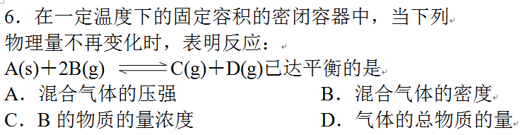
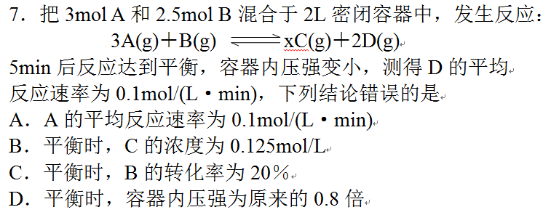
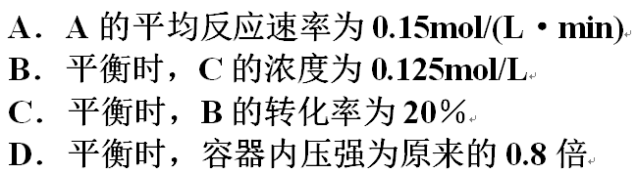
BC
BD

Slide 37
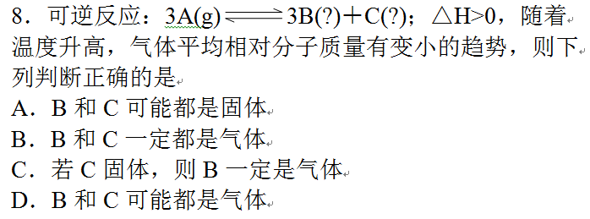
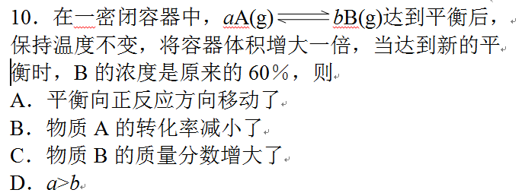
CD
AC

Slide 38
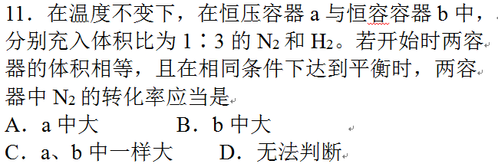
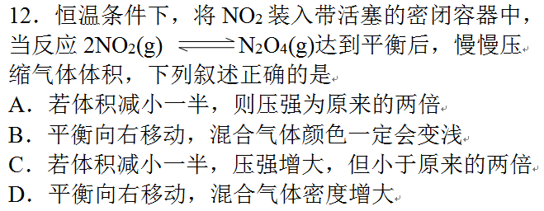
A
CD

Slide 39
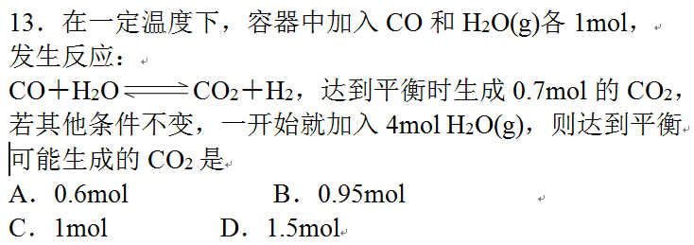
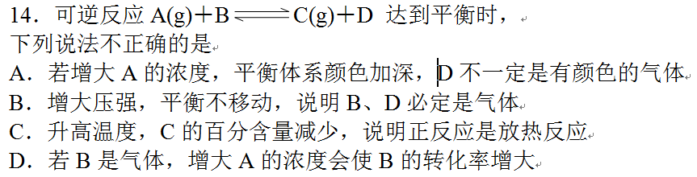
B
B

Slide 40
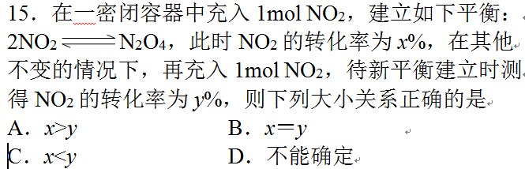
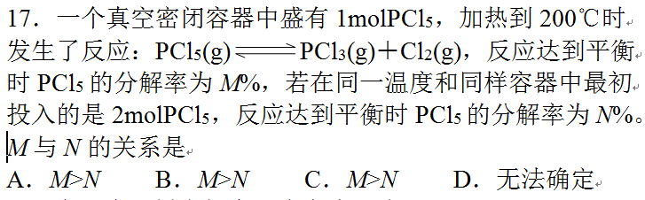
C
C

Slide 41
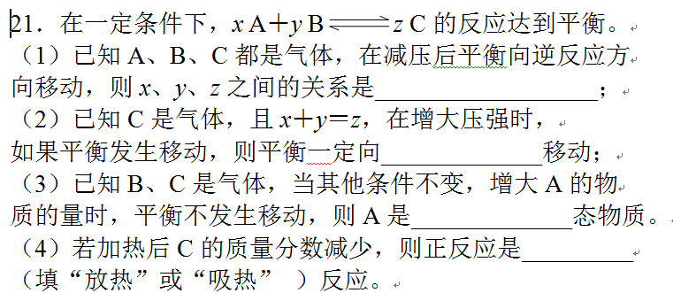
X+y>z
逆向
固体或液体
放热

Slide 42
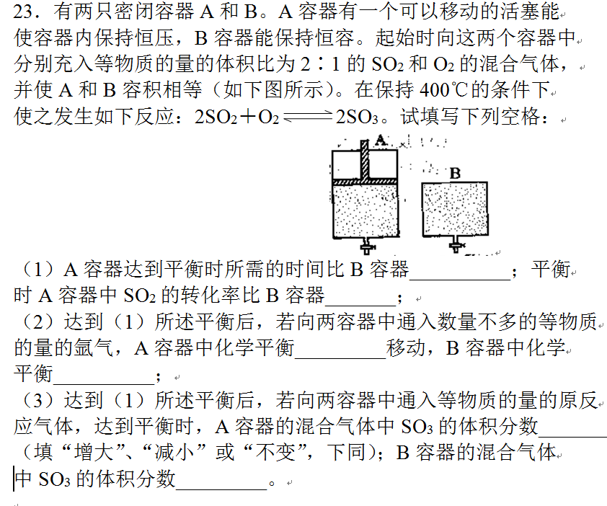
短
高
逆向
不移动
不变
增大

Slide 43
二、等效平衡
同一可逆反应若从反应开始，虽然中间反应状态或反应途径不同，但到达到化学平衡时，平衡体系中各成分的百分含量都相等，这样的不同的建立平衡过程就称之为等效平衡。
⑴在恒温恒容下,从不同的物质作起始物或起始物的量配比不同时,但只要物质的总量相当,则达到平衡时,和物质的体积分数均相等,平衡为等效平衡。

Slide 44
例如：在一个容积一定的密闭容器中，加入
2molA和1molB，发生反应
2A(g)+B(g) 3C(g)+D(g)
反应达到平衡时，若生成物C的浓度为a mol/L，
则在体积和温度不变时，加入3molC和1molD，
达到平衡后， 生成C的浓度仍为a mol/L。

Slide 45
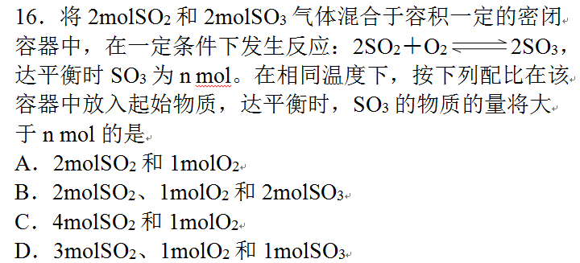
BD

Slide 46
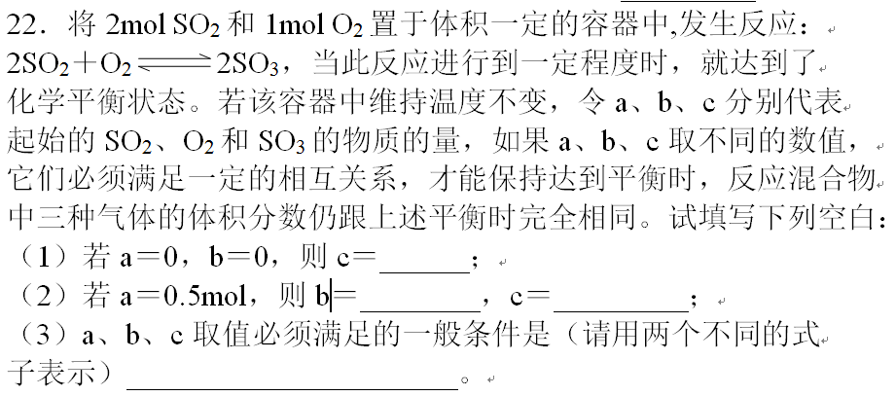
2mol
0.25mol
1.5mol
a+c=2,b+c/2=1

Slide 47
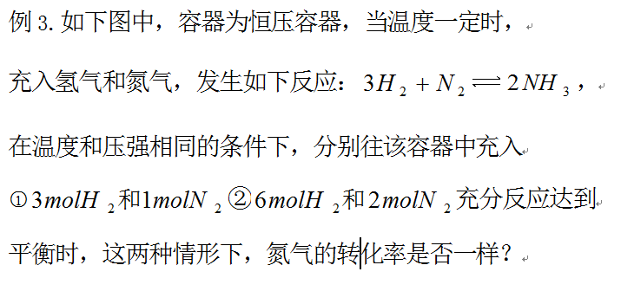
2.在恒温恒压下，对气体物质参加的反应，只起始反应物之间的体积比或物质的量之比相等，达到平衡时，各物质在体系中的体积百分数相等，即平衡为等效平衡。

Slide 48
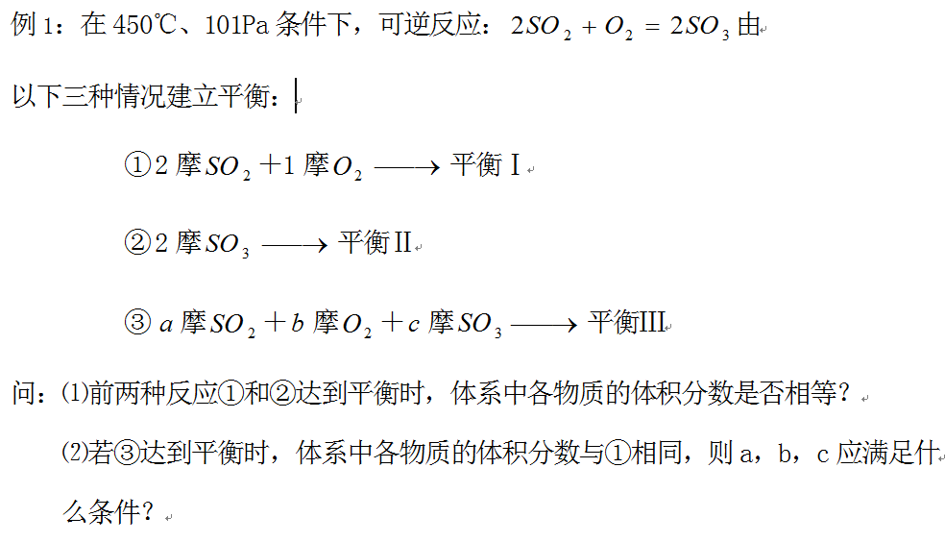

Slide 49
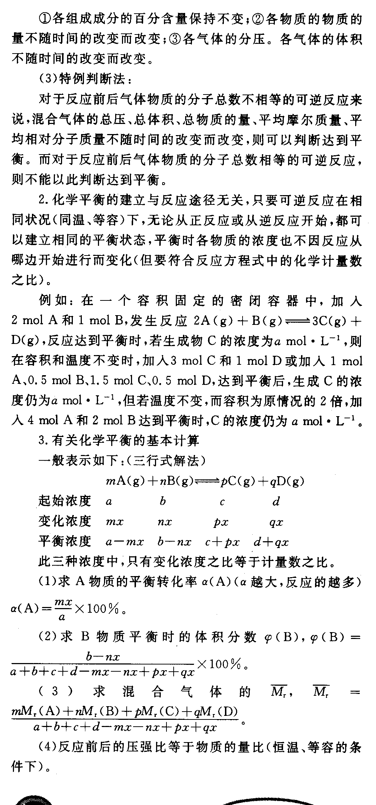
三、有关化学平衡的计算

Slide 50
aMr(A)+bMr(B)+cMr(C)+dMr(D)

Slide 53
练1：
将固体NH₄I置于密闭容器中，在某温度下发生反应NH₄I(s) NH₃(g) + HI(g),
2HI(g) H₂(g) +I₂ (g)，当反应达到平衡时[H₂] = 0.5mol/L，[HI] = 4 mol/L，则NH₃的浓度为（ ）
A．3.5mol/L B．4 mol/L
C．4.5mol/L D．5 mol/L

Slide 54
练2：
一定条件下将0.5mol SO₂和一定量O₂通入恒容积的密闭容器中，压强为4.04×10⁵Pa ，在恒温（数百度）下反应达到平衡，压强变为3.03×10⁵Pa，测得余O₂ 0.1mol则SO₂的转化率为（ ）
A．80% B．75%
C．60% D．40%

Slide 55
练3：
把3mol A和2.5mol B混合装进2升的容器里，使他们发生反应：3A(g) + B(g) xC(g) + 2D(g)，经5分钟后达到平衡，生成1mol D，C的平均反应速度是0.1mol/L·min，下列叙述有错误的是（ ）
A．A的平均反应速度为0.15mol/L min
B．B的转化率为20%
C．x = 2
D．B的平衡浓度为0.5mol/L

